Slide 1
IEEE关于列车安全制动距离模型的研究
汇报人：陈思捷
Notes:
参数，也叫参变量，是一个变量。 我们在研究当前问题的时候，关心某几个变量的变化以及它们之间的相互关系，其中有一个或一些叫自变量，另一个或另一些叫因变量。如果我们引入一个或一些另外的变量来描述自变量与因变量的变化，引入的变量本来并不是当前问题必须研究的变量，我们把这样的变量叫做参变量或参数。

Slide 2
IEEE关于列车安全制动距离模型的研究
1. IEEE对SBD模型的介绍
2. IEEE提出随机分析方法

Slide 3
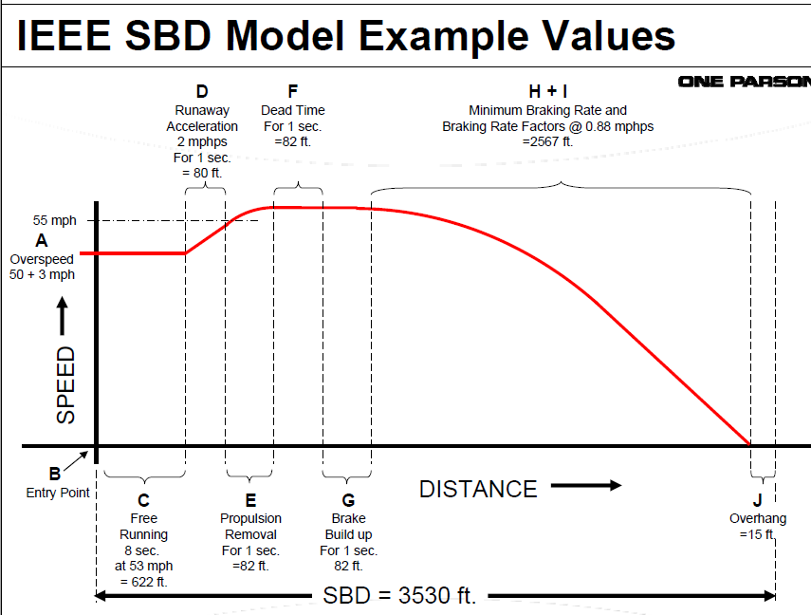
SBD模型
Notes:
C1：车载设备，对超速的检测和指示的延迟时间；C2：司机反应时间及操作采取行动时间
D：指令下达后，列车失控加速
E：牵引切除
F：切除牵引后滑行
G：制动建立，取50%的制动力
HI：以最大常用制动施加于列车上（a = 3.9m/s^2）

Slide 4
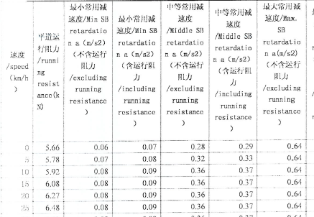
实际模型
在实际中我们简化了该模型，只有C段和HI段；并且HI段的制动减速度为阶梯状的值。文档《CRH380D型动车组制动参数 签字版2013.1.18》包含每段减速度值。

Slide 5
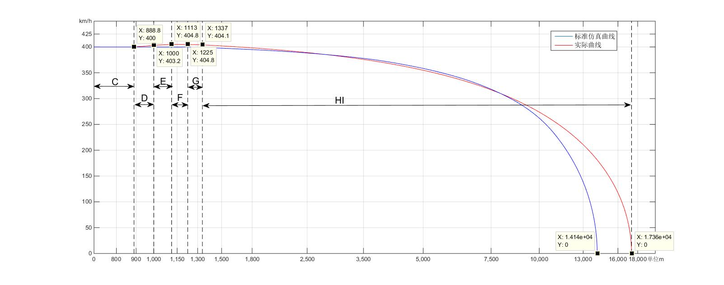
对比图
Notes:
标准模型为17358m
而实际制动为14135m

Slide 6
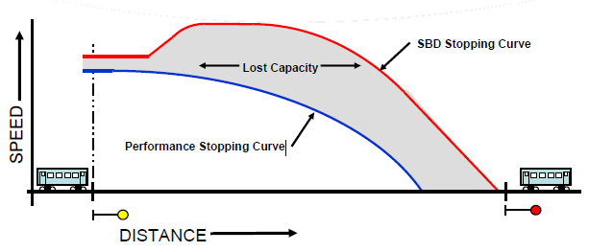
丢失效率

Slide 7
随机分析法
1、传统模型采用最坏的情况，但是我们不知道回答它是 “安全”的，传统模型是否可以缩短制动距离？
2、概率的引入可以帮助我们回答如上问题
3、安全是什么？我们可以定义一个最低的发生概率。1976关于ATP的报告中提到每位乘客生命受到威胁的概率为20亿分之1
4、通过分析列车制动相关参数对于现有的系统，超出SBD计算的安全距离的概率值可以用以确定ATP制动的安全等级
5、IEEE举一个例子得出，每4762年危害一个人的生命
6、由此得出，采用分析制动相关的参数的分布，代入模型计算得出超出SBD的概率，取一个合理的安全阈值。最终能使得SBD有10-20%的缩短，依然能够保障安全

Slide 8
下月研究计划
1、研究IEEE论文关于随机分析的方法
2、研究制动相关参数的概率分布
3、结合IEEE相关研究内容，探究重载列车的制动模型，及制动参数参数的概率模型

